Slide 1
8.4. АУДИОВИЗУАЛЬНАЯ ИНФОРМАЦИОННАЯ СИСИТЕМА РЕАЛЬНОГО ВРЕМЕНИ (РАВИС)
Национальный стандарт Российской Федерации
ГОСТ Р 54309-2011
Дата введения – 01.09.2011
Процессы формирования кадровой структуры, канального кодирования и модуляции

Slide 2
Система РАВИС позволяет осуществлять звуковое и видеовещания как в случае стационарного приема, так и при приеме в движущемся транспорте в условиях города с плотной застройкой при наличии многолучевости и отсутствии прямой видимости, а также в других районах со сложным рельефом.
Система РАВИС предназначена для работы в частотном диапазоне:
65,8-74,0 и 87,5-108,0 МГц с шириной полосы канала передачи информационного потока 100, 200 и 250 кГц.

Slide 3
Структурная схема системы РАВИС
КОС
Обработка, канальное кодирование, перемежение
Отображение данных на несущие OFDM
Частотное перемежение
Ввод служебных несущих
НКС
Обработка, канальное кодирование, перемежение
Коррекция пик-фактора
ОБПФ
Введение задержки для разнесенной передачи
Введение защитного интервала
НКД
Обработка, канальное кодирование, перемежение
КОС - канал основного сервиса ,
НСК - канал передачи низкоскоростных данных,
НКД - канал высоконадежной передачи данных .
Сигнал РАВИС
ЦАП
На вход каждого из трех каналов подаются данные различного типа с соответствующей скоростью передачи от различных источников (звук, видео, др. данные), в том числе от мультиплексоров.

Slide 4
Составные части блока обработки, канального кодирования и перемежения данных
Формирование кадров данных
Рандомизация
Канальное кодирование
Битовое перемежение
Отображение на созвездие
Перемежение ячеек
Временное перемежение
Битовый перемежитель предназначен для декорреляции пачек ошибок. Он работает в пределах одного помехозащищенного кадра данных (ПКД).
Блок модуляции осуществляет отображение последовательности групп битов на точки выбранного сигнального созвездия (1 – BPSK, 2 – QPSK, 4 – QAM-16, 6 – QAM-64).
Перемежитель ячеек представляет собой частотный перемежитель, обеспечивающий дополнительную устойчивость к частотным замираниям в канале.
Временной перемежитель предназначен для глубокого перемежения одного или нескольких ПКД для защиты от временных замираний, присутствует только в КОС.

Slide 5
Канальное кодирование и модуляция
В системе применяются на канальном уровне каскадный помехоустойчивый код: внешний БЧХ и внутренний современный код с проверкой на четность с малой плотностью «1» в комбинациях (LDPC – low density parity check).
Для передачи данных на физическом уровне применяется ортогональное частотное мультиплексирование OFDM. Система канального кодирования и OFDM-модуляция адаптивно подстраиваются под характеристики канала связи, в частности, к уровню шума и замираниям сигнала.
В системе РАВИС три режима передачи OFDM в одном радиоканале:
Радиоканал 250 кГц: всего 533 несущих, из них 504 информационных.
Радиоканал 200 кГц: всего 439 несущих, из них 400 информационных.
Радиоканал 100 кГц: всего 215 несущих, из них 196 информационных.
Система РАВИС в канале КОС в зависимости от ширины полосы пропускания допускает различные виды модуляции и канального помехоустойчивого кодирования:
скорости канального кодирования – 1/2, 2/3, 3/4;
виды модуляции – QPSK, 16-QAM, 64-QAM

Slide 6
Скорости цифровых аудио- и видеопотоков (для канала КОС при отсутствии каналов НСК и НКД)
Тип созвездия | Скорость кода | Скорость потока данных, Кбит/с
 |  | Канал 100 кГц | Канал 200 кГц | Канал 250 кГц
QPSK | 1/2 | 80 | 160 | 200
 | 2/3 | 100 | 210 | 270
 | 3/4 | 120 | 240 | 300
16-QAM | 1/2 | 150 | 320 | 400
 | 2/3 | 210 | 420 | 530
 | 3/4 | 230 | 470 | 600
64-QAM | 1/2 | 230 | 470 | 600
 | 2/3 | 310 | 630 | 800
 | 3/4 | 350 | 710 | 900

Slide 7
Возможное число передаваемых звуковых программ в одном радиоканале (для канала КОС при отсутствии каналов НСК и НКД)
Тип созвездия | Скорость кода | Число звуковых программ (32 Кбит/с)
 |  | Канал 100 кГц | Канал 200 кГц | Канал 250 кГц
QPSK | 1/2 | 2 | 4 | 6
 | 2/3 | 3 | 6 | 8
 | 3/4 | 3 | 7 | 9
16-QAM | 1/2 | 4 | 9 | 12
 | 2/3 | 6 | 13 | 16
 | 3/4 | 7 | 14 | 18
64-QAM | 1/2 | 7 | 14 | 18
 | 2/3 | 9 | 19 | 24
 | 3/4 | 10 | 22 | 28

Slide 8
Возможный видеформат и число возможных передаваемых программ звукового стереофонического сопровождения в одном радиоканале (для канала КОС при отсутствии каналов НСК и НКД)
Тип созвездия | Скорость кода | Видеоформат, число кадров/с (число звуковых программ (32 Кбит/с))
 |  | Канал 100 кГц | Канал 200 кГц | Канал 250 кГц
QPSK | 1/2 | QCIF, 5 (1) | QCIF, 12,5 (1) | QCIF, 12,5 (1)
 | 2/3 | QCIF, 5 (1) | QCIF, 12,5 (1) | SIF, 12,5 (1)
 | 3/4 | QCIF, 10 (1) | SIF, 12,5 (1) | SIF, 12,5 (1)
16-QAM | 1/2 | QCIF, 10 (1) | SIF, 12,5 (1) | CIF, 12,5 (2)
 | 2/3 | QCIF, 12,5 (1) | CIF, 12,5 (1) | CIF, 25 (1)
 | 3/4 | QCIF, 12,5 (1) | SIF, 25 (1) | CIF, 25 (2)
64-QAM | 1/2 | QCIF, 12,5 (1) | SIF, 25 (1) | CIF, 25 (3)
 | 2/3 | SIF, 12,5 (1) | CIF, 25 (3) | CIF, 25 (4)
 | 3/4 | SIF, 12,5 (1) | CIF, 25 (5) | CIF, 25 (6)
QCIF – размер кадра видео 176х144 пиксела;
SIF – 320x240 пиксела; CIF – 352x288 пиксела

Slide 9
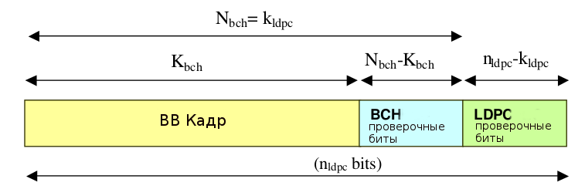
Конструкция каскадного кода в системе РАВИС:
Внешний код БЧХ;
Внутренний код МППЧ (LDCP)

Slide 10
Параметры канального кодирования системы РАВИС КОС (100 кГц)
Примерная скорость кода | Некодированный блок БЧХ, K_{bch} | Кодированный блок БЧХ, N_{bch} Некодированный блок LDPC, K_{ldpc} | Коррекция ошибок кодом БЧХ, t | Число избыточных разрядов кода БЧХ N_{bch} - K_{bch} | Кодированный блок LDPC, N_{ldpc} (число несущих в канале данных )
Канал основного сервиса (КОС), радиоканал 100 кГц
1/2 | 3904 | 4024 | 10 | 120 | 8036 КОС (196 несущих) + НКД
2/3 | 5232 | 5362 |  | 130
3/4 | 5896 | 6026
1/2 | 3368 | 3488 |  | 120 | 6970 КОС (170 несущих)
2/3 | 4520 | 4650 |  | 130
3/4 | 5096 | 5226
1/2 | 3248 | 3368 |  | 120 | 6724 КОС (164 несущих) + НСК
2/3 | 4352 | 4482 |  | 130
3/4 | 4912 | 5042
1/2 | 2712 | 2832 |  | 120 | 5658 КОС (138 несущих) + НСК +НКД
2/3 | 3656 | 3776
3/4 | 4112 | 4242 |  | 130

Slide 11
Параметры канального кодирования системы РАВИС КОС (200 кГц)
Примерная скорость кода | Некодированный блок БЧХ, K_{bch} | Кодированный блок БЧХ, N_{bch} Некодированный блок LDPC, K_{ldpc} | Коррекция ошибок кодом БЧХ, t | Число избыточных разрядов кода БЧХ N_{bch} - K_{bch} |  | Кодированный блок LDPC, N_{ldpc} (число несущих в канале данных )
Канал основного сервиса (КОС), радиоканал 200 кГц
1/2 | 8056 | 8196 | 10 |  | 140 | 16400 КОС (400 несущих)
2/3 | 10792 | 10932
3/4 | 12160 | 12300
1/2 | 7536 | 7666 |  |  | 130 | 15334 КОС (374 несущих) + НКД
2/3 | 10088 | 10228 |  |  | 140
3/4 | 11360 | 11500
1/2 | 7416 | 7546 |  |  | 130 | 15088 КОС (368 несущих) + НСК
2/3 | 9920 | 10060 |  |  | 140
3/4 | 11176 | 11316
1/2 | 6880 | 7010 |  |  | 130 140 | 14022 КОС (342 несущих) + НСК +НКД
2/3 | 9208 | 9348
3/4 | 10376 | 10516 |  |  | 140

Slide 12
Параметры канального кодирования системы РАВИС КОС (250 кГц)
Примерная скорость кода | Некодированный блок БЧХ, K_{bch} | Кодированный блок БЧХ, N_{bch} Некодированный блок LDPC, K_{ldpc} | Коррекция ошибок кодом БЧХ, t | Число избыточных разрядов кода БЧХ N_{bch} - K_{bch} |  | Кодированный блок LDPC, N_{ldpc} (число несущих в канале данных )
Канал основного сервиса (КОС), радиоканал 250 кГц
1/2 | 10192 | 10332 | 10 |  | 140 | 20664 КОС (504 несущих)
2/3 | 13640 | 13780
3/4 | 15360 | 15500
1/2 | 9664 | 9804 |  |  | 140 | 19598 КОС (478 несущих) + НКД
2/3 | 12928 | 13068
3/4 | 14560 | 14700
1/2 | 9536 | 9676 |  |  | 140 | 19352КОС (472несущих) + НСК
2/3 | 12760 | 12900
3/4 | 14376 | 14516
1/2 | 9008 | 9148 |  |  | 140 | 18286 КОС (446 несущих) + НСК +НКД
2/3 | 12048 | 12188
3/4 | 13576 | 13716

Slide 13
Параметры канального кодирования системы РАВИС НСК и НКД
Примерная скорость кода | Некодированный блок БЧХ, K_{bch} | Кодированный блок БЧХ, N_{bch} Некодированный блок LDPC, K_{ldpc} | Коррекция ошибок кодом БЧХ, t | Число избыточных разрядов кода БЧХ N_{bch} - K_{bch} | Кодированный блок LDPC, N_{ldpc} (число несущих в канале данных )
Низкоскоростной канал передачи данных, НСК
1/2 | ₅₉₂ | 652 | 6 | ₆₀ | 1312 (32 несущие)
Надежный канал передачи данных, НКД
1/2 | ₄₇₂ | 532 | 6 | ₆₀ | 1066 (26 несущих)

Slide 14
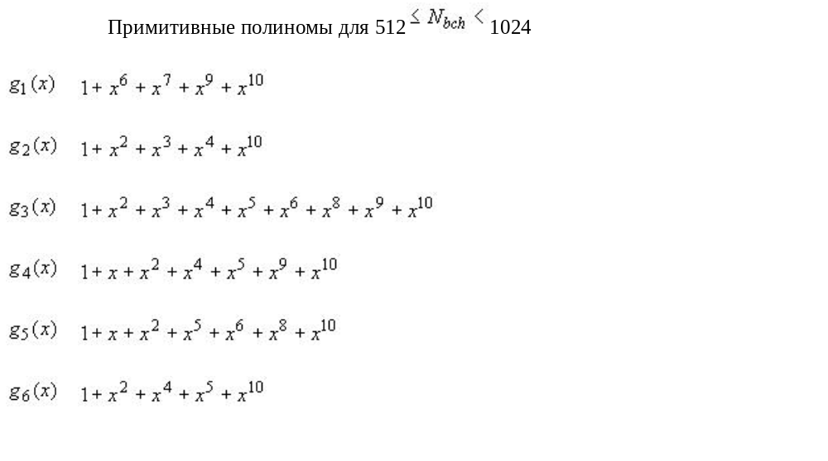
Примитивные полиномы внешнего кода БЧХ для различных значений N_{bch}

Slide 15
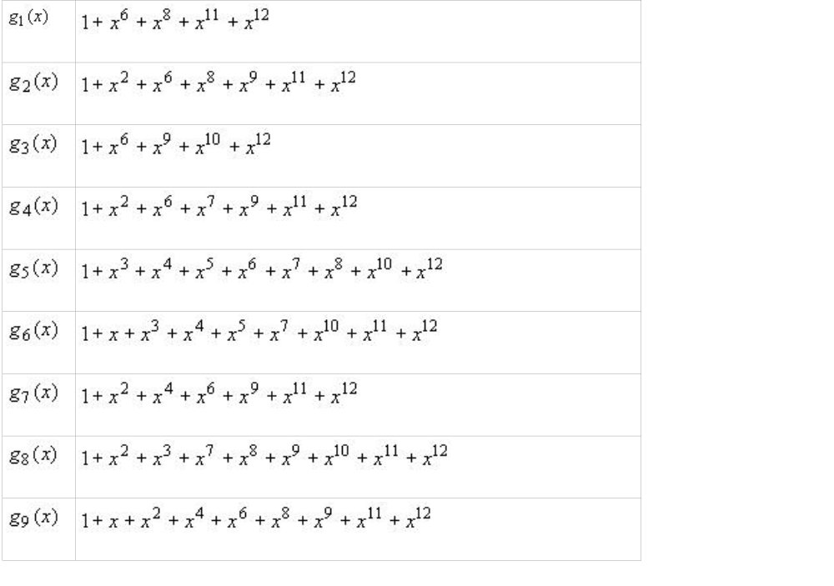
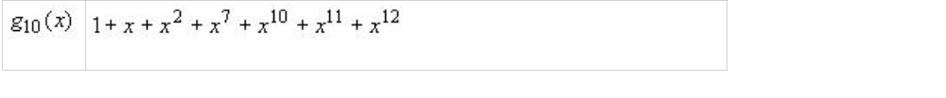
Примитивные полиномы для 2048≤ N _{bch} < 4096

Slide 16
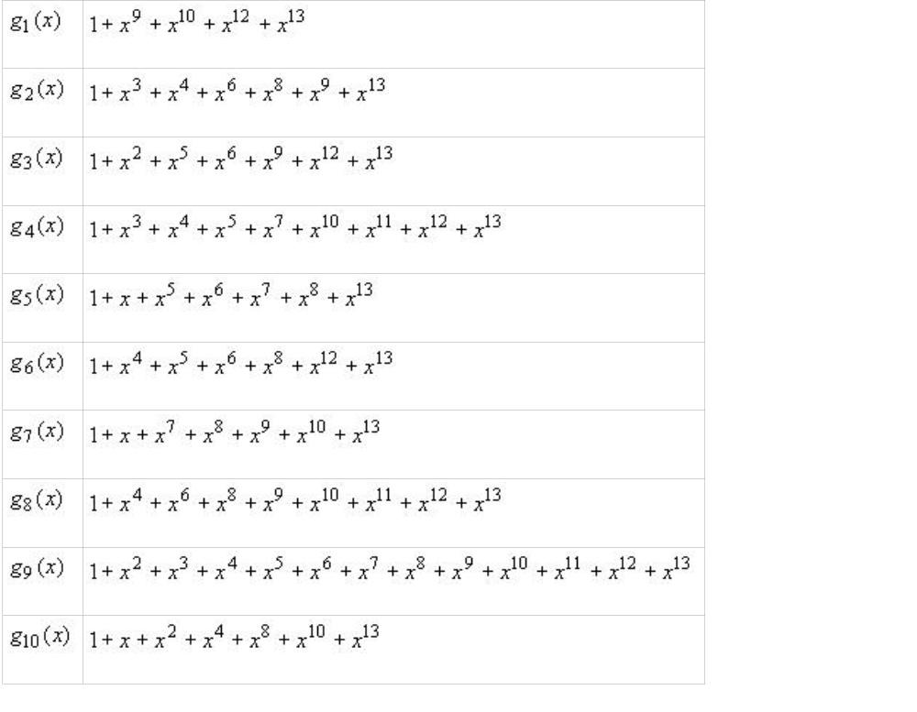
Примитивные полиномы для 4096 ≤ N _{bch} <
8192

Slide 17

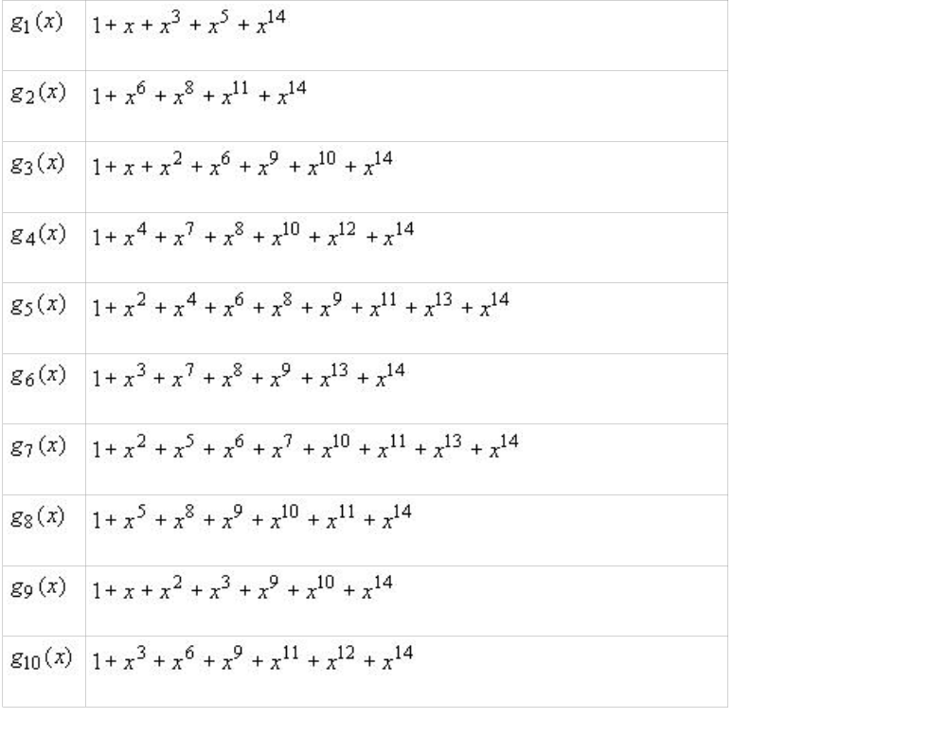

Slide 18

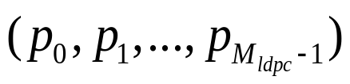
Требования к внутреннему кодированию LDPC (Р. Галлагер, 1963)
Задача кодера LDPC – определить проверочных битов
для каждого блока их K_{ldpc} информационных битов.
Матрица Н, используемая для расчета проверочных разрядов кода LDPC, имеет M_{ldpc} строк , K_{ldpc} столбцов и содержит относительно малое число «1», нерегулярно распределенных по строкам и столбцам матрицы. (Многие коды LDPC имеют регулярное распределение «1» по строкам и по столбцам).
Максимально допустимое число единичных элементов в строке матрицы Н
Примерная скорость кода, R | 1/2 | 2/3 | 3/4
Максимально допустимое число «1», d_{cmax} | 8 | 11 | 15
Например, для радиоканала 100 кГц при скорости кода 1/2 и длине блока N_{ldpc}=8036
матрица Н содержит M_{ldpc} = 4012 строк и K_{ldpc} = 4024 столбцов, среди которых 2417 столбцов будут иметь по 3 единичных элемента и 1607 столбцов – по 8 единичных элементов. Таким образом в матрице Н, состоящей из 4012х4024=16144288 элементов, только 20107 элементов будут единицами, а остальные нулями.

Slide 19
Для LDPC-кода стандартные способы исправления ошибок оказываются слишком трудоёмкими. Учитывая большую длину блоков, их относят к классу NP-полных задач, поэтому такие методы не применяют на практике. Вместо традиционных методов определения и исправления ошибочных позиций (циклические коды БЧХ, Рида-Соломона) применяют метод вероятностного итеративного декодирования, позволяющего исправлять большую долю ошибок за границей половины кодового расстояния Хемминга.
Наиболее трудная задача в LDPC –кодах это построение проверочной матрицы Н большого размера. Например, в работе Галлагера в виде эксперимента используются «малые» матрицы с количеством строк 124, 252, 504 и 1008. На практике применяются матрицы Н с значительно большим числом строк - от 10 до 100 тысяч строк (примерно такое же и количество столбцов).
Однако одним из недостатков матрицы Н является необходимость отсутствия циклов длиной 4,6,8, 10 и т.д. Под циклом, например, длиной 4 понимается образование в проверочной матрице прямоугольника, в углах (вершинах) которого стоят «1»

Slide 20
Кадровая структура системы РАВИС
Размер кадра данных (КД) зависит от параметров канального кодирования и равняется размеру некодированного информационного блока кода БЧХ. КД состоит из заголовка и поля пользовательских данных , размер которых определен в поле длины данных в самом заголовке.
В Поле 7 заголовка кадра применяется «Контрольная сумма CRC-8» - 1 байт для всех полей заголовка с 1 по 7.
Требования к процессу рандомизации
КД рандомизируют псевдослучайной последовательностью с образующим многочленом 1+ x¹⁴ + x¹⁵. Загрузка начальной комбинации (100101010000000) в ячейки регистра сдвига производится при начале рандомизации каждого КД.

Slide 21
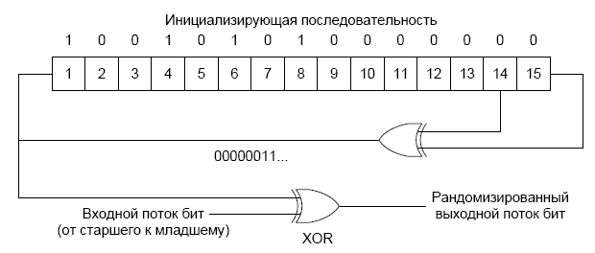

Slide 22
Требования к побитовому перемежению
Старший бит ПКД
Запись
Старший бит ПКД
Чтение
Строка 1
t_{c}
t_{c}
t_{c}
Строка 41
Столбец 1
Столбец N_{c}
Младшийй бит ПКД

Slide 23
Сдвиг стартовой позиции записи в i-ый столбец при побитовом перемежении
Номер столбца, с | 0 | 1 | 2 | 3 | 4 | 5 | 6 | 7 | 8 | 9 | 10 | 11
Параметр сдвига, t_{c} | 0 | 2 | 5 | 9 | 9 | 13 | 17 | 19 | 19 | 23 | 31 | 37
Последующие значения с берут по модулю 12.
Число строк битового перемежения равно длине OFDM-кадра, т.е. N_{r}=41.
N_{c}=N_{ldpc} div N_{r}.
Требования к кадровой структуре OFDM
Передаваемый сигнал должен быть сформирован в виде последовательности OFDM-кадров. Каждый кадр состоит из 41 OFDM-символов. OFDM-символ имеет длительность T_{S} и состоит из защитного интервала длительностью T_{G} и полезной части длительностью T_{U} (T_{S} = T_{U} + T_{G} ). Защитный T_{G}=T_{U}/8.
В системе РАВИС T_{U}=2250мкс, T_{G}=281,25мкс, расстояние между соседними несущими 4000/9=444 Гц.

Slide 24
Помехоустойчивое кодирование, применяемое в системах цифрового телевидения европейского стандарта DVB (Digital Video Droadcasting)
Наибольшее распространение получили системы:
цифрового спутникового вещания - DVB-S (DVB-S2);
цифрового кабельного вещания - DVB-C;
цифрового эфирного вещания - DVB-T (DVB-T2);
цифрового вещания для мобильных устройств - DVB-H;
телевидение по IP – DVB (IPTV);

Slide 25
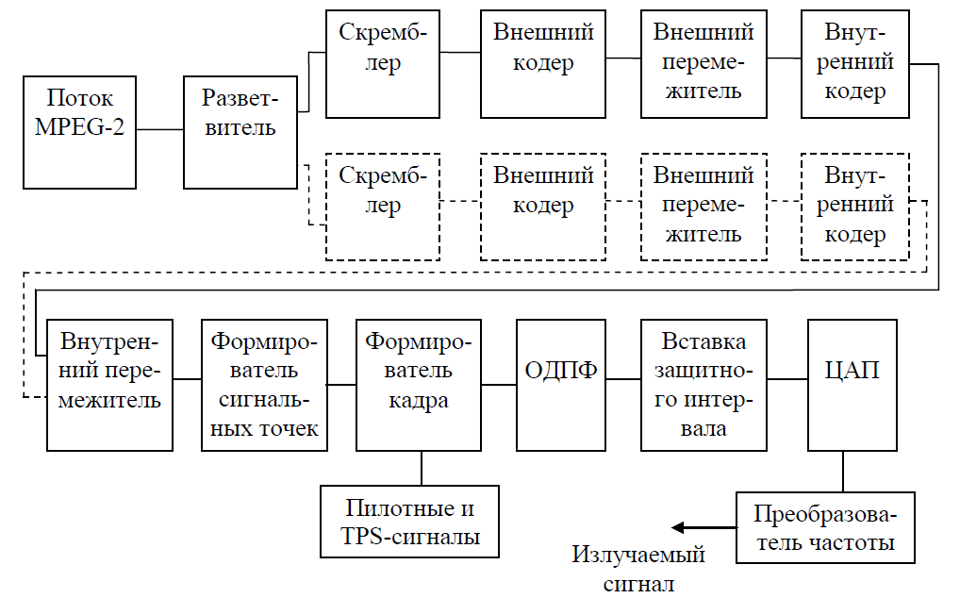
Обобщенная структурная схема передающей части системы цифрового наземного телевизионного вещания DVB-T

Slide 26
DVB-S:
Модуляция QPSK;
Внешнее кодирование Рида-Соломона и внутреннее Сверточное кодирование ;
DVB-S2:
Четыре режима модуляции,
Внешнее кодирование Боуза-Чоудхури-Хоквингема (BCH) и внутреннее кодирование с малой плотностью проверок на четность (LDPC - Low-density parity-check code). Код BCH способен исправить до 12 ошибок;
Диапазон кодовых скоростей от 1/4 до 9/10 для гибкой подстройки;
Оптимизация полосы частот с помощью режимов VCM ( Variable Coding and Modulation, переменное кодирование и модуляция) и ACM (Adaptive Coding and Modulation), адаптивное кодирование и модуляция);
DVB-C:
Квадратурная амплитудная модуляция;
Система исправления ошибок с помощью кода Рида-Соломона;
Кодирование и модуляция не изменяются.
DVB-C2:
Система исправления ошибок внешний код BCH и внутренний LDPC;
Модуляция представляет собой OFDM;
Защитный интервал 1/64 или 1/128;
Схема модуляции неущей от КАМ-16 до КАМ-4096.

Slide 27
DVB-T:
Защита от ошибок состоит из внешнего кода Рида-Соломона и внутреннего сверточного кода;
Модуляции QPSK, КАМ-16, КАМ-64;
Применяется ортогональное многочастотное мультиплексирование OFDM;
Число несущих частот 8k, где k=1024;
Количество служебных распределенных пилот-сигналов 8% от всех сигналов;
Количество служебных повторяющихся пилот-сигналов 1, 2, 4, 8% от всех сигналов;
Скорость передачи 31,7 Мбит/с;
DVB-T2:
Защита от ошибок состоит из внешнего кода БЧХ и внутреннего кода с малой плотностью проверок на чётность (LDPC);
Применяется ортогональное многочастотное мультиплексирование OFDM;
Кратность модуляции увеличилась до КАМ-256, следовательно, скорость передачи также увеличилась;
Число несущих частот 32k, т.е. защитный интервал увеличен сравнительно с длиной символа на 18%, поэтому полезная информация передается эффективнее, чем раньше;
Количество служебных распределенных пилот-сигналов 2,6% от всех сигналов;
Количество служебных повторяющихся пилот-сигналов 0,35% от всех сигналов;
Скорость передачи увеличена на 30%.
На настоящий момент наибольшей популярностью пользуется стандарт DVB-T и его следующее поколение DVB-T2, они удовлетворяют требованиям по качеству. Поэтому необходимо остановиться на рассмотрении этих стандартов.

Slide 28
Сравнение характеристик DVB-T и DVB-T2.
Параметры | DVB-T | DVB-T2
FEC | RS (внешний)+CC (внутр.) | BCH (внешн)+LDPC (внутр)
Скорость кодирования | 1/2, 2/3, 3/4, 5/6, 7/8 | 1/2, 3/5, 2/3, 3/4, 4/5, 5/6
Созвездие | QPSK, 16QAM, 64QAM, | QPSK, 16QAM, 64QAM, 256QAM
Защитный интервал | 1/4, 1/8, 1/16, 1/32 | 1/4, 19/256, 1/8, 19/128,1/16, 1/32, 1/128
Число несущих OFDM | 2K, 8K | 1K, 2K, 4K, 8K, 16K, 32K,
Распределенные пилот-сигналы | 8% от общего количества несущих | 1%, 2%, 4%, 8% от общего количества несущих
Непрерывные пилот-сигналы | 2,6% от общего количества несущих | 0,35% от общего количества несущих
Занимаемая полосачастот | 5; 6; 7; 8 МГц | 1,7; 5; 6; 7; 8; 10 МГц
Максимальная скорость | 31,66 Мбит/с | 50,34 Мбит/с

Slide 29

Система DVB-T использует два типа кодирования, которые представляют собой каскадное кодирование.
При внутреннем кодировании частота ошибок не более 210⁻⁴, а при внешнем достигает 10⁻¹¹ .
Внешнее кодирование – код Рида-Соломона (204,188, t=8) над полем GF(2⁸) с образующим многочленом . Простой метод. Символы – элементы поля. Этот код используется для защиты 188 байт транспортного пакета, к ним добавляются 16 проверочных байт, количество ошибок, которые код может исправить, равняется 8 байтам в пределах кодового слова из 204 байт. Это укороченный код, полученный из полного кода (255,239) путем уменьшения информационных элементов на 51.
Это должно учитываться при кодировании и декодировании!!!
Внутреннее кодирование – двоичный сверточный код. На выходе кодера сверточного кода может устанавливаться различная скорость передачи от 1/2 до 7/8, (смотри таблицу). Если скорость кода увеличивается, то избыточность уменьшается, и способность исправлять ошибки в канале также уменьшается.
DVB-T2 : Внешнее кодирование – код БЧХ (204,188, t=8); GF(2⁸),
Внутренний – код с малой плотностью проверок на четность (LDPC).
Можно сделать вывод, что при передаче информации с помощью стандарта DVB-T используются различные защитные интервалы, скорости кодирования, способы борьбы с ошибками, чтобы подстроится к различным каналам и обеспечивать сигналы достаточно высокой четкости при различных условиях распространения.

Slide 30
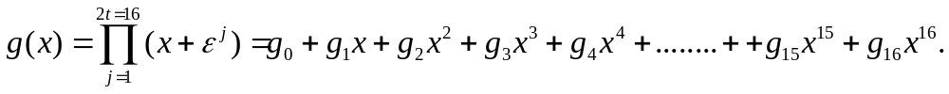
Анализ канального кодирования в стандарте цифрового телевидения DVB-T
Внешнее кодирование – код Рида-Соломона (204,188, t=8); GF(2⁸), кодовые элементы в байтах.
Образующий многочлен кода
Коэффициент g_{j}
g₀
g₁
g₂
g₃
g₄
g₅
g₆
g₇
g₈
Значение ε ^{i}
ε ¹³⁶
ε ²⁴⁰
ε ²⁰⁸
ε ¹⁹⁵
ε¹⁸¹
ε¹⁵⁸
ε ²⁰¹
ε
ε ¹¹
Коэффициент g_{j}
g₉
g₁₀
g₁₁
g₁₂
g₁₃
g₁₄
g₁₅
g₁₆
Значение ε ^{i}
ε ⁸³
ε ¹⁶⁷
ε ¹⁰⁷
ε ¹¹³
ε¹¹⁰
ε¹⁰⁶
ε ¹²¹
ε ⁰

Slide 31
1
2
K₂
g₀
g₁
g₂
g₁₅
g₁₆
Я₀
Я₂
Я₁₄
Я₁₅
Вход информационных символов
(со старшего разряда)
K₁₂
2
Выход
1
Структурная схема кодирующего устройства систематического кода Рида-Соломона
стандарта цифрового телевидения DVB-T

Slide 34
ИНТЕЛЛЕКТУАЛЬНАЯ ТРАНСПОРТНАЯ СИСТЕМА (ИТС)
Создание ИТС основано на технологии высокоскоростной связи с подвижными объектами DSRC (Dedicated Short Range Communication). Технология DSRC предназначена для обеспечения беспроводной связью транспортных средств (ТС). Она выгодно отличается от других беспроводных технологий , например WiMAX и LTE, возможностями быстрого установления соединения и прямой передачи данных между терминалами ТС, меньшими задержеами пакетов. Особенностью технологии DSRC является то, что она позволяет динамически изменять маршрут трафика при ухудшении параметров текущего маршрута при условии достаточного количества доступных узлов сети.
Для обеспечения связи с подвижными ТС в условиях города и крупных населенных пунктов чаще всего используются сети радио- и радиотелефонной связи, что позволяет организовать передачу голосовой информации и данных на большие расстояния (до десятков километров). Используемые сети связи должны обеспечивать следующие сервисы городской ИТС:
организация приоритетного движения ТС;
передача информации о прохождении маршрута общественным транспортом (треков) в центр диспетчерской службы;

Slide 35
Передача информации с валидаторов общественного транспорта в автоматизированный центр расчетов;
передача видеосигнала из салонов ТС и с видеорегистраторов;
организация платных проездов и парковок;
организация зон Wi-Fi в салонах пассажирского транспорта.
Для успешного решения указанных выше задач используемые сети должны удовлетворять следующим требованиям:
охват всей дорожной транспортной сети в пределах определенной территории, например города;
непрерывность связи для ТС; высокая надежность передачи данных;
высокая скорость передачи данных – до нескольких мегабит в секунду.
Международные стандарты на технологию DSRC: основой для технологии DSRC явились стандарт IEEE 802.11p (с 2012 года вошел в состав стандарта IEEE 802.11) и семейство стандартов IEEE 1609. На физическом и МАС-уровне техологии DSRC используются протоколы, соответствующие стандарту IEEE 802.11p.

Slide 36
Верхние уровни стека DSRC включают стандарты семейства IEEE 1609:
IEEE 1609.2 обеспечивает безопасность передаваемой информации;
IEEE 1609.3 реализует функции на сетевом и транспортном уровнях, включая протоколы передачи коротких сообщений WSMP (WAVE Short Message Protocol);
IEEE 1609.4 обеспечивает коммутацию каналов.
Кроме протокола WSMP, технология DSRC поддерживает известные протоколы IP-сетей – межсетевой протокол IPv6, транспортные протоколы UDP, TCP. Выбор между WSMP или IPv6 + UDP (TCP) зависит от требований конкретного приложения.
Технология DSRC реализуется в частотном диапазоне 5,850 – 5,925 ГГц, в котором организуются 7 каналов по 10 МГц. Один из семи каналов является каналом увравления CCH (Control Channel), по которому передаются данные с высоким приоритетом и сигналы управления. Для передачи другой информации организуются 4 сервисных канала SCH (Service Channel). Еще 2 канала – в резерве. Порядок использования каналов CCH и SCH определен в протоколе IEEE 1609.4 .
Физический уровень содержит два подуровня: подуровень, зависящий от физической среды передачи PMD (Physical Medium Dependent), и подуровень процедуры определения состояния физического уровня PLCP (Physical Layer Convergence Procedure).

Slide 37
На физическом уровне система ИТС использует OFDM-сигналы с 52 поднесущими, которые подвергаются четырем видам модуляции: BPSK, QPSK, QAM-16, QAM-64. Для повышения надёжности в системе используется помехоустойчивое кодирование с прямой коррекцией ошибок FEC (Forward Error Correction) с кодовой скоростью 1/2, 2/3 и 3/4 и с разными видами модуляции.
Модуляция | Общая битовая скорость, Мбит/с | Скорость кодирования | Скорость передачи данных, Мбит/с | Кличество бит данных на OFDM-символ
BPSK | 6 | 1/2 | 3 | 24
BPSK | 6 | 3/4 | 4,5 | 36
QPSK | 12 | 1/2 | 6 | 48
QPSK | 12 | 3/4 | 9 | 72
QAM-16 | 24 | 1/2 | 12 | 96
QAM-16 | 24 | 3/4 | 18 | 144
QAM-64 | 36 | 2/3 | 24 | 192
QAM-64 | 36 | 3/4 | 27 | 216

Slide 38
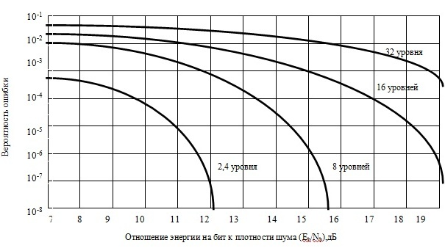
Вероятности ошибок в системе с ФМ

Slide 39
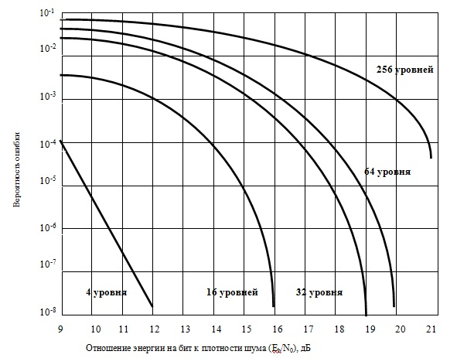
Вероятности ошибки в системах с КАМ

Slide 40
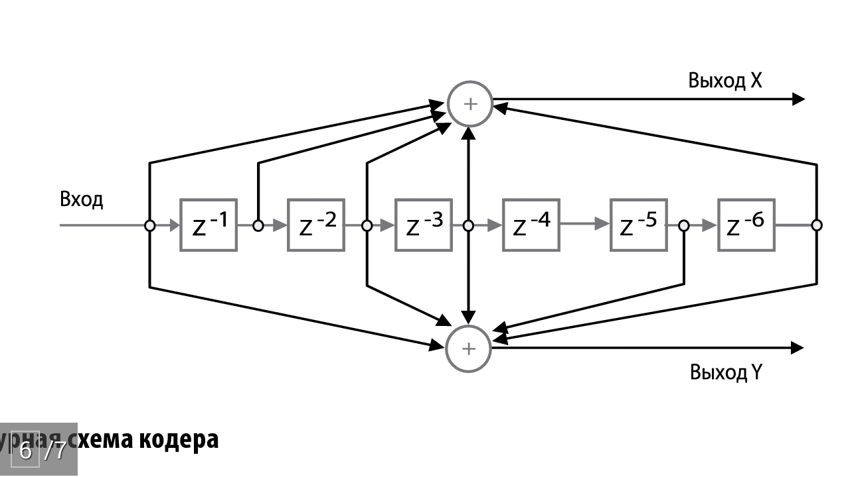
Структурная схема сверточного кодера

Slide 41
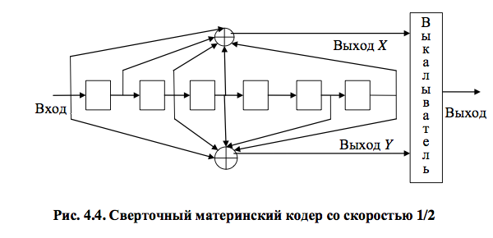


Slide 42
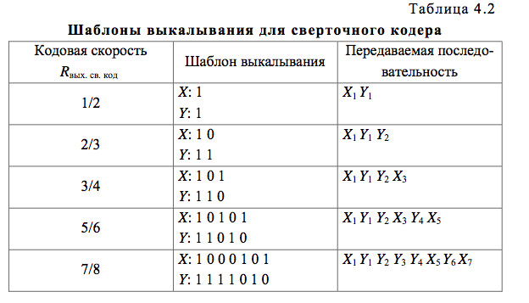

Slide 43
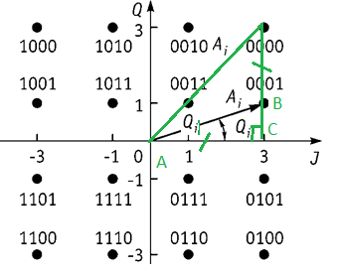
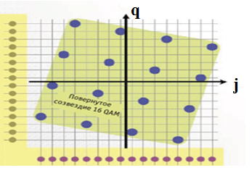
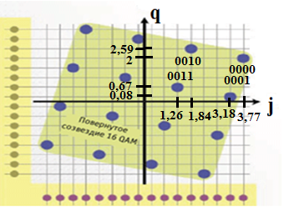
Сигнальное созвездие КАМ-16
Поворот сигнального созвездия КАМ-16

Slide 44
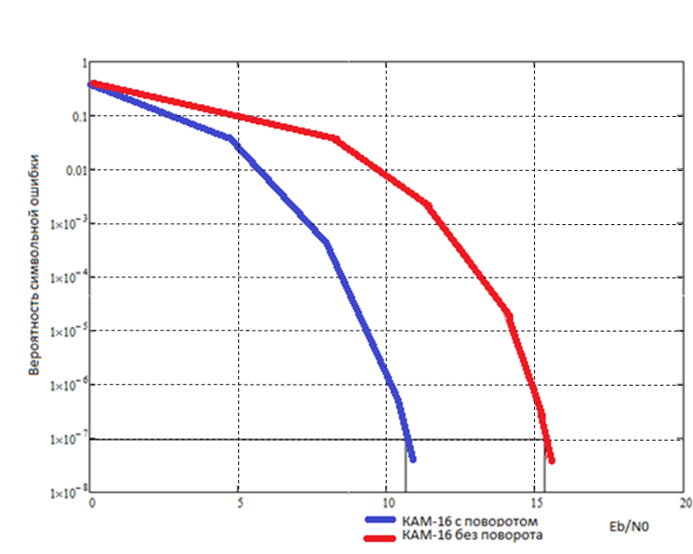
Вероятность символьной ошибки для КАМ-16 с поворотом и без поворота
Вероятность символьной ошибки не более точка 15,2 дБ и более для созвездия КАМ-16 без поворота, а для КАМ-16 с поворотом – 10,5 дБ и более. Поэтому можно сделать вывод, что выигрыш в отношении сигнал/шум составляет около 5 дБ.

Slide 45
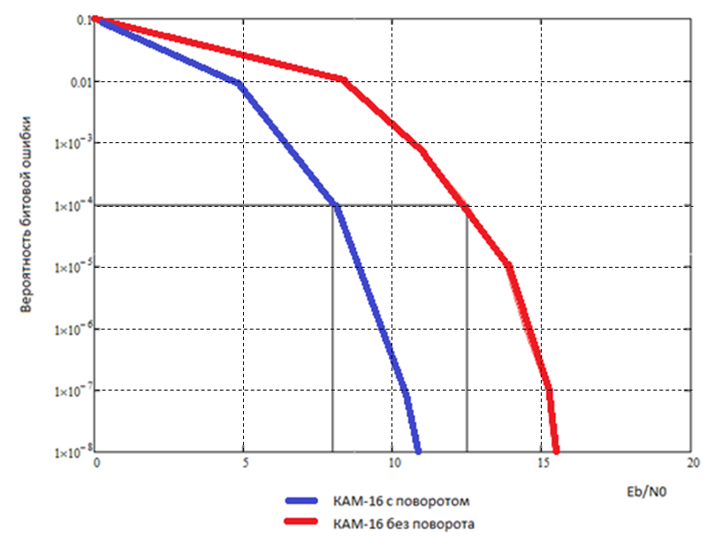
Вероятность битовой ошибки для КАМ-16 с поворотом и без поворота
Вероятность битовой ошибки не более отношение равное 13,5 дБ и более для созвездия КАМ-16 без поворота, а для КАМ-16 с поворотом – 8,5 дБ и более. Поэтому можно сделать вывод, что выигрыш в отношении сигнал/шум составляет около 5 дБ.

Slide 46
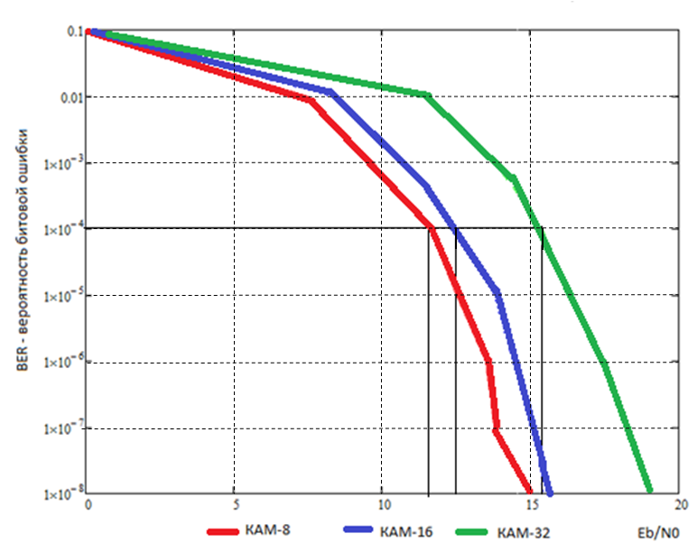
Вероятность битовой ошибки для КАМ-М, где М=8, 16, 32
Вероятность битовой ошибки не более точка 12 дБ и более для созвездия КАМ-8, для КАМ-16 – 13,5 дБ и более, а для КАМ-32 – 15,5 дБ и более. Поэтому можно сделать вывод, что выигрыш в отношении сигнал/шум между КАМ-8 и КАМ-16 составляет около 0,5 дБ, а между КАМ-16 и КАМ-32 – 2 дБ.

Slide 47



Скорость передачи данных нужно найти по формуле)
где
;
.
Для КАМ-16 и 1/2 скорости сверточного кода получим:
Данные о скоростях передачи данных приведены в таблице 4.3.

Slide 48
Сравним скорости передачи с системой DVB-T2 при одинаковых значениях сигнал/шум. В DVB-T для примера возьмем режим 8k, 1/32, 64-QAM,
DVB-T2: 32k, 1/128, 256-QAM и обратимся к таблице 4.4.
DVB-T |  |  | DVB-T2
Относительная скорость кодирования | Отношение сигнал/шум, дБ | Скорость передачи, Мбит/с | Относительная скорость кодирования | Отношение сигнал/шум, дБ | Скорость передачи, Мбит/с
3/4 | 18,6 | 27,14 | 2/3 | 18,4 | 40,23
5/6 | 20,0 | 30,16 | 3/4 | 20,6 | 45,24
7/8 | 21,1 | 31,67 | 4/5 | 22,0 | 48,27

Slide 49
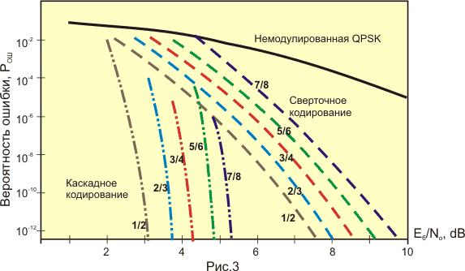
Зависимость вероятности битовой ошибки для помехоустойчивого кодирования в стандарте цифрового телевидения DVB-T (внешний код РС(204,188,t=8), внутренний – сверточный код)

Slide 50
БЧХ К_{БЧХ}, бит | БЧХ/LDPC N_{БЧХ}=K_{LDPC}, бит | N_{БЧХ}– К_{БЧХ}, бит | Скорость кода БЧХ К_{БЧХ}/N_{БЧХ} | Кратность (t) исправляем. ошибок БЧХ | LDPC N_{LDPC}, бит | Скорость LDPC кода, R_{LDPC}
32208 | 32400 | 192 | 0.994 | 12 | 64800 | 1/2
38688 | 38880 | 192 | 0.995 | 12 | 64800 | 3/5
43040 | 43220 | 180 | 0.9958 | 10 | 64800 | 2/3
48408 | 48600 | 192 | 0.996 | 12 | 64800 | 3/4
51648 | 51840 | 192 | 0.996 | 12 | 64800 | 4/5
53840 | 54000 | 160 | 0.997 | 10 | 64800 | 5/6

